Slide 1


APPEL DE PROJET SANTE PUBLIQUE FRANCE
Julien Rigot
Le 20/01/2021

Slide 2


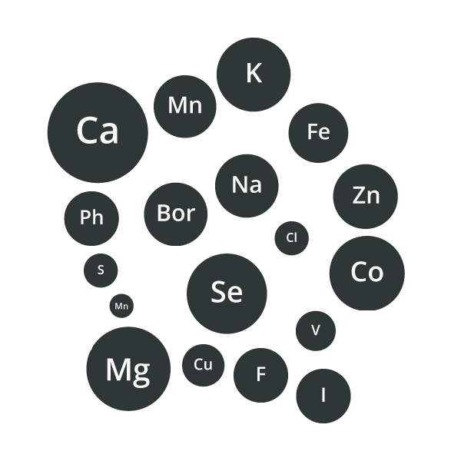

Contenu du jeu de données
+ 320 000 aliments décrits par 160 variables
Emballage, empreinte carbone, présence d’huile de palme
Type d’aliments et nutriments (protéines, vitamines, graisses, etc…)
Provenance, lieu de manufacturation

Slide 3
Préparation du jeu de données

Slide 4
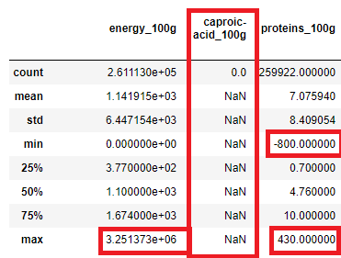
Description du contenu

Slide 5
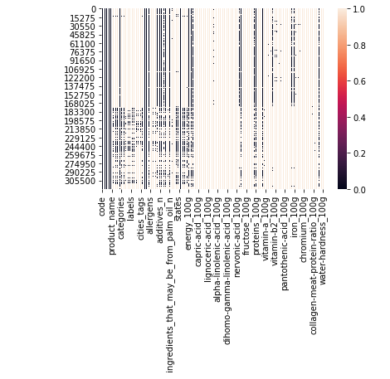
Valeurs manquantes (NA)

Slide 6
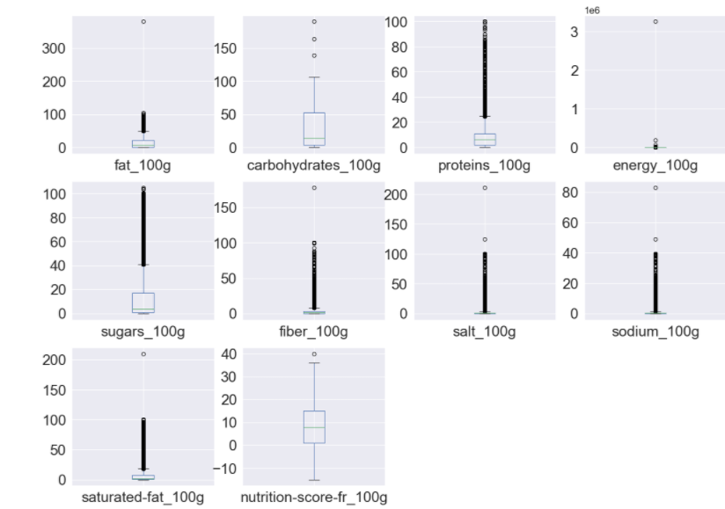
Gestion des valeurs aberrantes

Slide 7
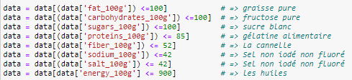
Gestion des valeurs aberrantes

Slide 8
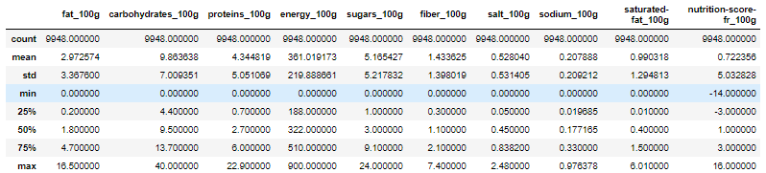
Résultat après filtrage

Slide 9
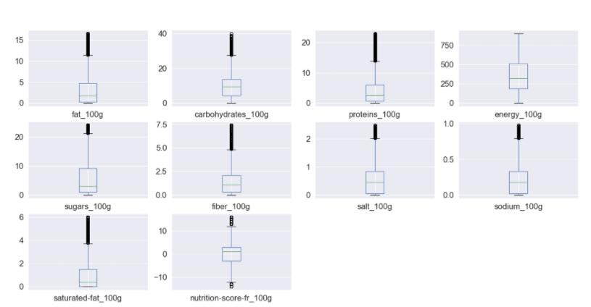
Résultat après filtrage

Slide 10
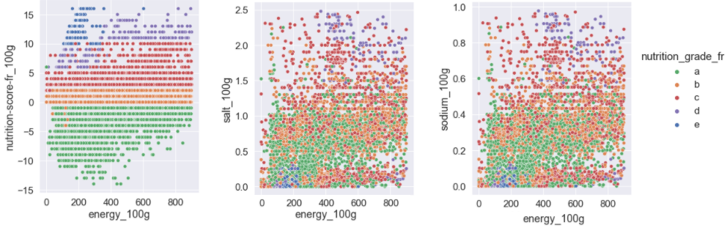
Analyse Multivariée

Slide 11
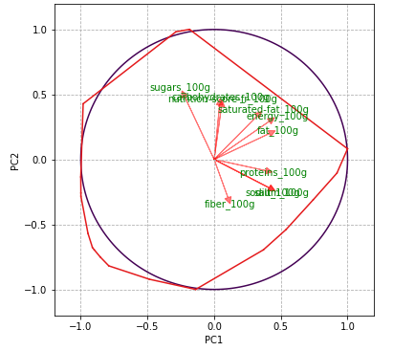
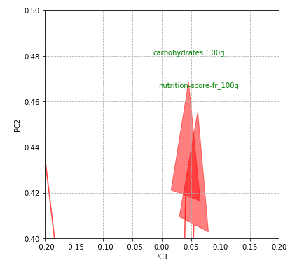
PCA (Analyse en composantes principales)

Slide 12
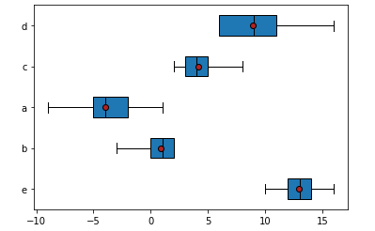
ANOVA (Analyse de la variance) entre le nutriscore et le nutrigrade
On obtient un résultat de 0,85. On ne rejette donc pas l’hypothèse et on peut en conclure que le nutriscore et le nutrigrade sont très corrélés.

Slide 13
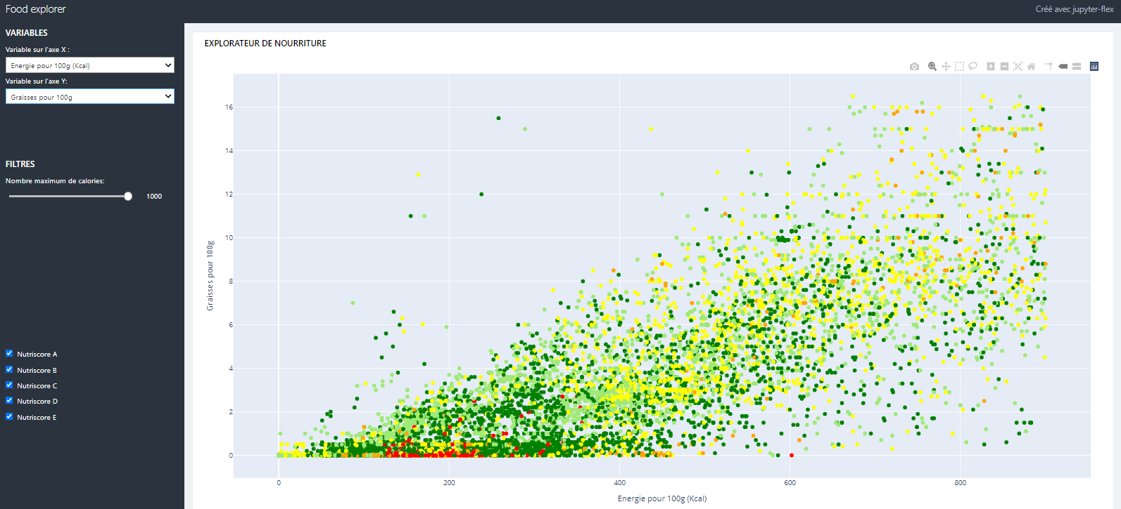
Tableau de bord

Slide 14
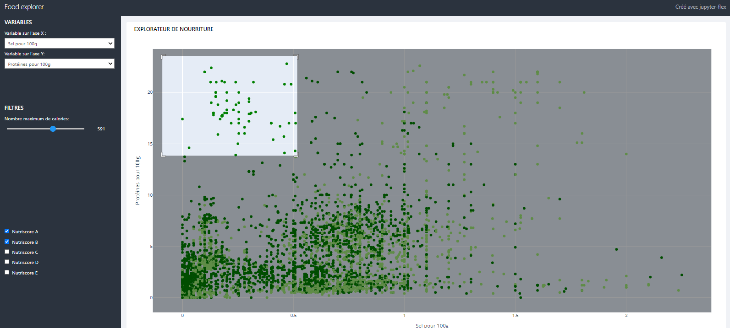
Exemple avec des aliments pauvres en sel et riche en protéines

Slide 15
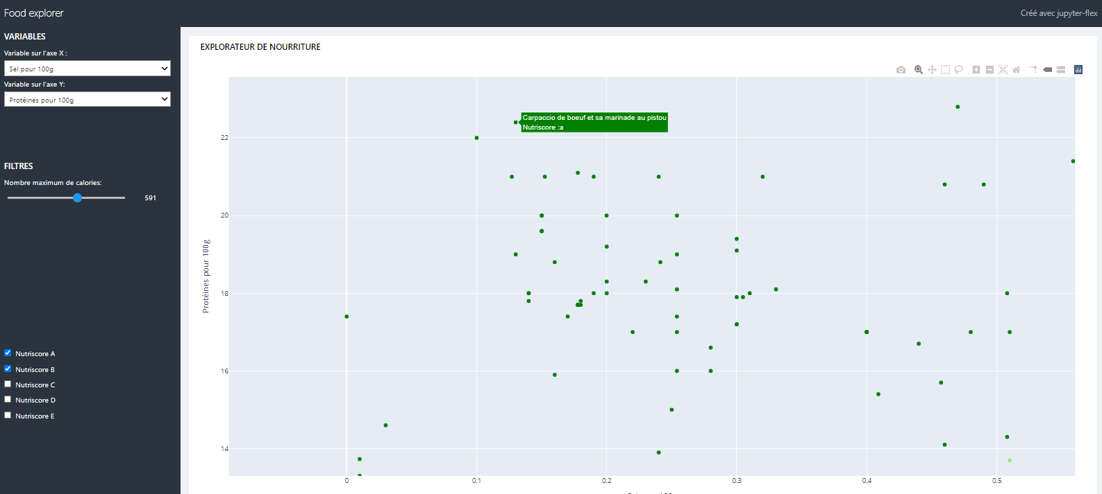
Exemple d’aliment pauvres en sel et riche en protéines

Slide 16
Conclusion

